Slide 1
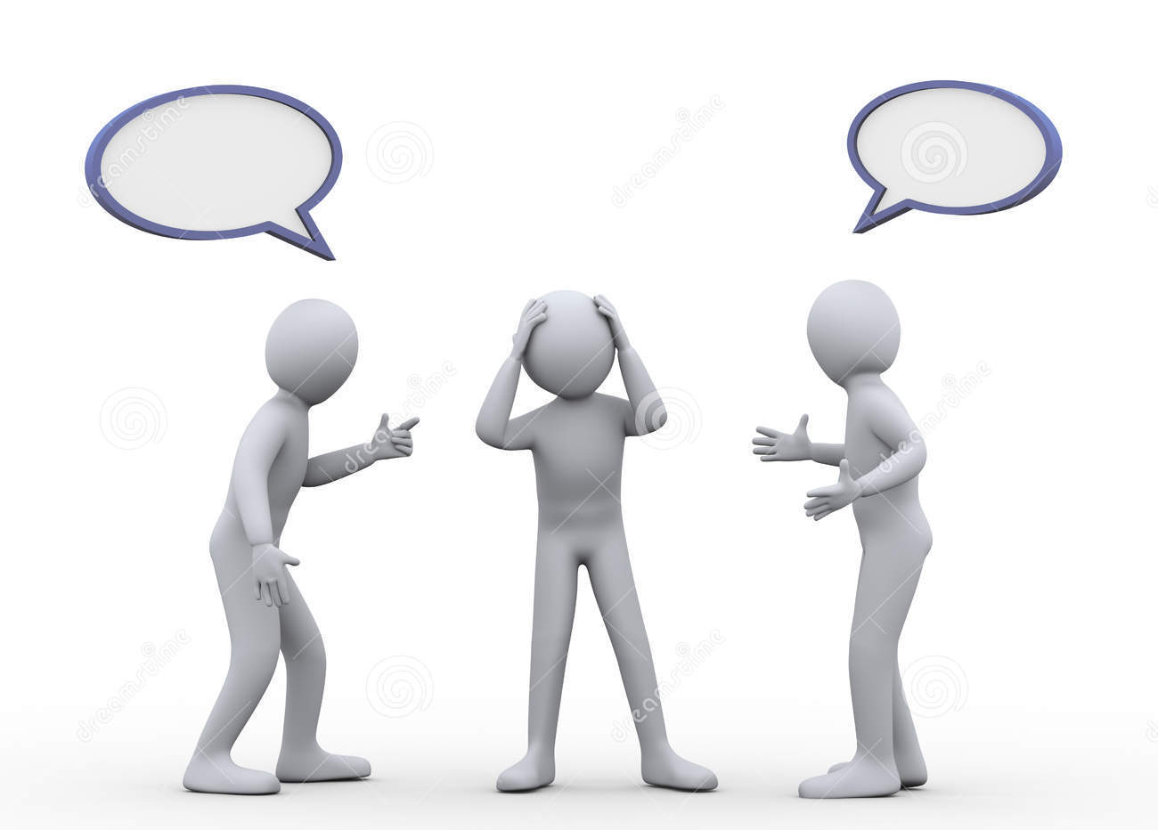
Le criticità nel rapporto tra Medico di Medicina Generale e Medico Competente
Dr. Vincenzo Palomba- Medico Competente
Dr. Alessandro Zadra – Medico di Medicina Generale

Slide 2
RUOLO DEL MMG SULLA SALUTE DELL’ASSISTITO LAVORATORE IN TERMINI DI PREVENZIONE PRIMARIA, DIAGNOSI, PREVENZIONE SECONDARIA, FOLLOW-UP, VALUTAZIONE INVALIDITA’ PER LE PATOLOGIE CRONICHE
RUOLO DEL MC SULLA SALUTE DEL LAVORATORE IN TERMINI DI PREVENZIONE PRIMARIA, PREVENZIONE SECONDARIA e REINSERIMENTO LAVORATIVO , CONTRIBUTO ALLA DIAGNOSI PER LE PATOLOGIE CRONICHE

Slide 3
Ipertensione
COSA INTERESSA AL MEDICO COMPETENTE. QUALI I SUOI COMPITI | COSA INTERESSA AL MMG. QUALI I SUOI COMPITI | COSA INTERESSA AL LAVORATORE:
SUGGERIRE L’OPPORTUNITA’ DI UN TRATTAMENTO IN PAZIENTI IPERTESI NON TRATTATI, IN RELAZIONE SOPRATTUTTO AL PROFILO GENERALE DI RISCHIO CARDIOVASCOLARE E ALLE RICADUTE SULL’IDONEITA’ | RICEVERE INFORMAZIONE DI RISCONTRO IN OCCASIONE DI VISITA IN AZIENDA DI VALORE PRESSORIO DA VERIFICARE IN CONDIZIONI RISPETTOSE DEL DECALOGO DELL’OMS PER PORRE DIAGNOSI DI IPERTENSIONE ARTERIOSA AL FINE DI NON FORNIRE INDICAZIONI NON UNIVOCHE. AVERE NOTIZIA DI RISCHI LAVORATIVI CHE POSSANO GENERARE O AGGRAVARE UNO STATO IPERTENSIVO | OTTENERE UNA INFORMAZIONE UNIVOCA E CHIARA SUI RISCHI DELL’IPERTENSIONE E SAPERE SE DEVE TRATTARLA O MENO

Slide 4
CONDIZIONI DI RISCHIO LAVORATIVO PER IPERTENSIONE: | COMPITI DEL MMG:
Addetti a lavori pesanti, ad elevato dispendio energetico, comportanti sforzi di sollevamento o esposizione a fattori climatici sfavorevoli… Addetti a lavori in altezza, alla guida di mezzi di trasporto … Addetti a lavori particolarmente stressanti per condizioni oggettive od organizzative … | Non conoscendo nel dettaglio l’ambiente e la mansione lavorativa compito del MMG è inserire nell’educazione del paziente iperteso la comprensione dell’importanza di fornire al Medico del Lavoro tutte le indicazione necessarie cliniche e terapeutiche al fine di migliorare l’inserimento al lavoro evitando condizioni che possano aggravare la patologia

Slide 5
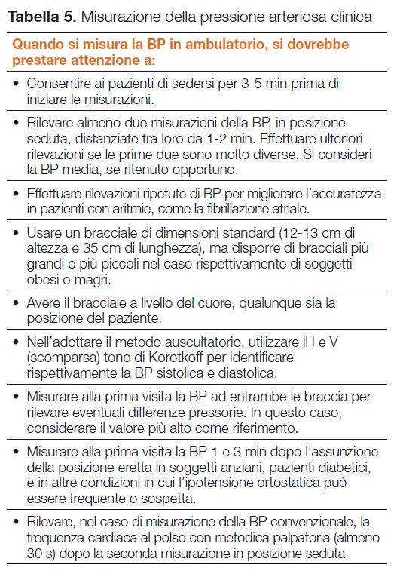

Slide 6
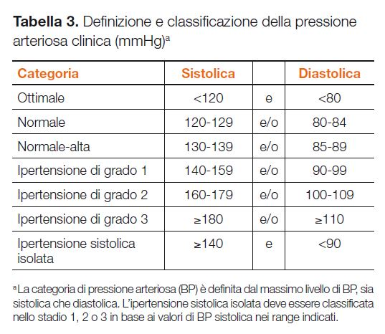

Slide 7
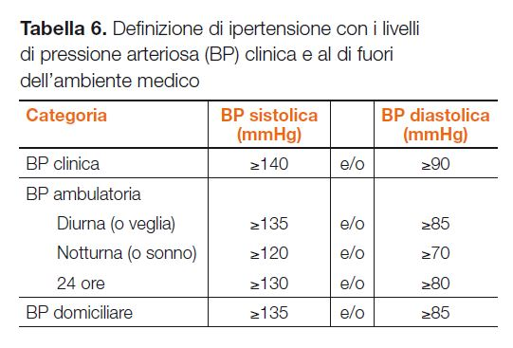
BP sotto sforzo | ≥ 210 mmHg nell’uomo ≥ 190 mmHg nella donna
… un eccessivo incremento della BP durante esercizio predice lo sviluppo di ipertensione nei soggetti normotesi indipendentemente dai valori di BP a riposo …

Slide 8
Diabete
COSA INTERESSA AL MEDICO COMPETENTE. QUALI I SUOI COMPITI | COSA INTERESSA AL MMG. QUALI I SUOI COMPITI | COSA INTERESSA AL LAVORATORE:
SEGNALARE AL LAVORATORE E AL MEDICO DI BASE IL DIABETE MISCONOSCIUTO . VERIFICARNE LO STATO DI COMPENSO E LE IMPLICAZIONI TERAPEUTICHE IN RELAZIONE ALLA IDONEITA’ ALLA MANSIONE SVOLTA, SOPRATTUTTO SE A RISCHIO PER LA SICUREZZA | SAPERE QUALI ATTIVITA’ LAVORATIVE SONO A RISCHIO PER IL DIABETICO ATTIVARE LE PROCEDURE DIAGNOSTICHE, EVENTUALE TERAPIA. PORTARE A CONOSCENZA DEL MC RISULTATI, DANNI D’ORGANO RILEVATI E TERAPIA IN ATTO | SUPERARE IL TRAUMA DELLA SCOPERTA DEL DIABETE E LA PAURA DI PERDERE IL LAVORO O I TURNI DI NOTTE O LA GUIDA DEI MEZZI (FREQUENTEMENTE IL DIABETE VIENE TACIUTO PER QUESTO ).

Slide 9
Diabete
CONDIZIONI DI RISCHIO LAVORATIVO PER DIABETE : | RACCOMANDAZIONI OMS- AID-SID per la diagnosi di DIABETE:
Addetti a lavori pesanti, ad elevato dispendio energetico con necessità di integrazione alimentare e adattamento terapeutico, esposizione a fattori climatici sfavorevoli… Addetti a lavori in altezza, alla guida di mezzi di trasporto o mezzi di sollevamento, a lavori in sospensione o su funi. Addetti a lavori stressanti per condizioni oggettive od organizzative, a lavoro su turni e notturno. | In presenza di sintomi: GLICEMIA > 200 (singolo riscontro) In assenza di sintomi: GLICEMIA a DIGIUNO > 126 in almeno 2 occasioni GLICEMIA > 200 dopo carico di glucosio HB glicata > 6,5% (48 mmol) standardizzato IFCC

Slide 10
Cardiopatia ischemica
COSA INTERESSA AL MEDICO COMPETENTE. QUALI I SUOI COMPITI | COSA INTERESSA AL MMG. QUALI I SUOI COMPITI | COSA INTERESSA AL LAVORATORE:
CONOSCERE LA CLASSE DI RISCHIO E LA RISERVA FUNZIONALE DEL LAVORATORE A SEGUITO DI EVENTI ACUTI O IN PAZIENTI A RISCHIO ELEVATO; VALUTARE L’IDONEITA’ ALLA MANSIONE SPECIFICA | CONOSCERE I RISCHI IN AMBIENTE DI LAVORO, SFAVOREVOLI AL PAZIENTE CARDIOPATICO, AL FINE DELLA CHIUSURA DELLA MALATTIA. FORNIRE AL LAVORATORE E AL MC TUTTE LE INFORMAZIONI NECESSARIE PER UN CORRETTO REINSERIMENTO LAVORATIVO | SUPERARE LE ANSIE PER L’INCERTEZZA DEL FUTURO LAVORATIVO, MA ANCHE LE PAURE PER LAVORI PESANTI O DI RESPONSABILITA’. NON SENTIRSI INVALIDO, O VICEVERSA OTTENERE UN TRATTAMENTO DI FAVORE

Slide 11
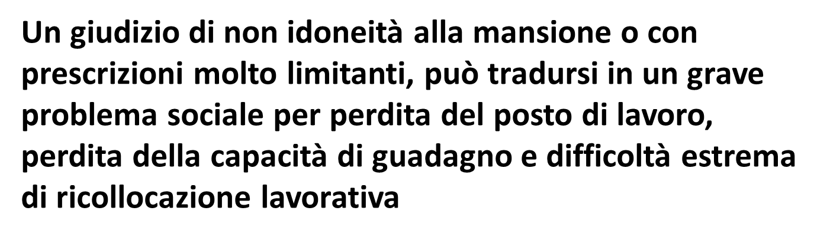
A chi spetta il compito di riammettere al lavoro un cardiopatico?

Slide 12
Il Medico Competente visita il lavoratore
Periodicamente secondo piano di controllo sanitario
Dopo assenza per malattia superiore a 60 giorni
Su richiesta del lavoratore in seguito a variazioni dello stato di salute
Sempre dopo il termine della malattia
Quindi è il MMG che stabilisce una teorica idoneità al ritorno al lavoro che sarà, nello specifico, riconsiderata dal MC alla luce della conoscenza dei rischi specifici

Slide 13
INVALIDITA’ CIVILE
• Le cardiopatie sono valutate relativamente poco, è difficile arrivare al 75%, percentuale minima per avere una pensione
• Un lavoratore con patologia cardiaca che ne diminuisca realmente la capacità lavorativa può avere una invalidità civile relativamente bassa
Anche la commissione che si riunisce ex Legge 68 per effettuare la valutazione funzionale del soggetto disabile per patologia cardiaca deve prestare particolare attenzione nell'espressione del giudizio sulla sua capacità lavorativa

Slide 14
Valutazione funzionale ai fini dell’inserimento lavorativo: | Problematiche di rischio lavorativo importanti per il MMG:
Presenza di ischemia residua (test da sforzo o eco-stress) Capacità lavorativa > o < di 6 mets Disfunzione ventricolare sinistra (FE < 45% ) Instabilità elettrica Età | Il MMG non conosce a fondo le condizioni di lavoro del paziente cardiopatico sia dal punto di vista fisico che di stress Esprime involontariamente giudizi sulla idoneità al lavoro generica Quindi ….

Slide 15
CARDIOPATIA ISCHEMICA
GIUDIZIO DI IDONEITA’
Valutare la funzione sistolica ventricolare sinistra
SE DISFUNZIONE MODERATA (F.E. > 45%)
PAZIENTE ASINTOMATICO PER DISPNEA DA SFORZO E ASTENIA
PUO' LAVORARE IN BASE A TIPO E CARICO DI LAVORO DA SVOLGERE
15

Slide 16
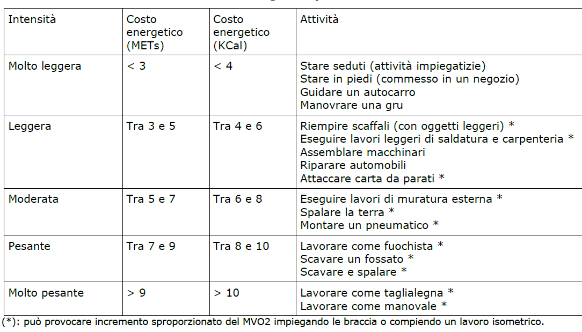

Slide 17
SE DISFUNZIONE VENTRICOLARE SEVERA (F.E. < 30%)
PAZIENTE SINTOMATICO PER DISPNEA DA SFORZO E ASTENIA
(PROBABILMENTE) NON E’ IDONEO
DA RIVALUTARE A DISTANZA DI 2 O 3 MESI MEDIANTE NUOVO ECOCARDIOGRAMMA.

Slide 18
TERAPIA CARDIOLOGICA E LAVORO
B-Bloccanti
  Rischio di ipoglicemia in lavoratori che devono assumere pasti irregolari
  Non indicati negli utilizzatori di strumenti vibranti specie in ambienti a basse temperature
Diuretici
  Rischio di alterazioni elettrolitiche in soggetti che lavorano in ambienti con alte temperature
ACE inibitori, sartani:
  Ipotensione ortostatica
TAO
  Rischio di emorragie in caso di traumi
Antiaritmici
  Potenzialmente proaritmici

Slide 19
Patologie neuropsichiche
COSA INTERESSA AL MEDICO COMPETENTE. QUALI I SUOI COMPITI | COSA INTERESSA AL MMG. QUALI I SUOI COMPITI | COSA INTERESSA AL LAVORATORE:
VALUTARE L’IDONEITA’ ALLA MANSIONE SPECIFICA, IN PARTICOLARE SE DI RESPONSABILITA’ O A RISCHIO PER LA SICUREZZA | RICEVERE INFORMAZIONI DAL M.C. SU EVENTUALI CONDIZIONI STRESSANTI IN AMBITO LAVORATIVO PER MODULARE LA TERAPIA IN FUNZIONE DEI RISCHI RIFERITI E LO STATO PSICHICO DEL PAZIENTE; CONSIGLIARE EVENTUALE COLLOCAMENTO MIRATO TRAMITE INV. CIVILE | RITORNARE AL LAVORO, MINIMIZZANDO IL DISTURBO E LE POSSIBILI CONSEGUENZE DELLA TERAPIA

Slide 20
Cosa serve al Medico Competente ? | Cosa può fare il MMG?
Un parere realistico e documentato sullo stato di compenso del lavoratore Una corretta informazione sulla natura e posologia della terapia farmacologica in atto Conoscere con precisione il mansionario e le situazioni di possibile rischio e stress ai fini della espressione di idoneità | Consigliare al paziente di fornire adeguata documentazione al Medico Competente Far capire l’importanza che la completezza dei dati clinici e terapeutici è importante per una corretta riammissione al lavoro

Slide 21
Mal di schiena
COSA INTERESSA AL MEDICO COMPETENTE. QUALI I SUOI COMPITI | COSA INTERESSA AL MMG. QUALI I SUOI COMPITI | COSA INTERESSA AL LAVORATORE:
VERIFICARE E MODULARE L’IDONEITA’ A MANSIONI RICHIEDENTI LAVORO FISICO, POSTURE INCONGRUE O ESPOSIZIONE A VIBRAZIONI ; VALUTARE L’EZIOLOGIA PROFESSIONALE DELLA PATOLOGIA | PORRE DIAGNOSI CIRCOSTANZIATA DEL SINTOMO QUANDO DI SUA COMPETENZA EDUCANDO IL SOGGETTO A SEGUIRE CORRETTA IGIENE DI VITA FUORI DALL’AMBIENTE LAVORATIVO IN FUNZIONE DELLA SUA CONOSCENZA DELLA ABITUDINI DI VITA | OTTENERE LIMITAZONI PER LAVORI PESANTI, OPPURE TACERE LE PROBLEMATICHE PER PAURA DI PERDERE IL LAVORO. OTTENERE, NEI CASI GRAVI, UN RICONOSCIMENTO DI MP; TROVARE CURE E TRATTAMENTI RISOLUTIVI

Slide 22
Il problema dell’approfondimento diagnostico dal punto di vista del MC | Il problema dell’approfondimento diagnostico dal punto di vista del MMG:
Per l’ERNIA DISCALE con sintomi e segni di radicolopatia il GOLD STANDARD per la diagnosi è la RM (o in alternativa la TC ) La radiografia della colonna non è indicata come esame di routine, salvo in caso di sospetto di frattura o crollo vertebrale o spondilolistesi In quali casi richiedere … all’azienda di accollarsi i costi della diagnostica specialistica ? | - Appropriatezza e inappropriatezza della prescrizione di accertamenti quali RM per LOMBALGIA, soprattutto prima di una efficace terapia antalgica

Slide 23
Asma bronchiale
COSA INTERESSA AL MEDICO COMPETENTE. QUALI I SUOI COMPITI | COSA INTERESSA AL MMG. QUALI I SUOI COMPITI | COSA INTERESSA AL LAVORATORE:
VALUTARE L’IDONEITA’ ALLA MANSIONE CHE PREVEDA ESPOSIZIONI A RISCHIO E LAVORO FISICO; VALUTARE POSSIBILE EZIOLOGIA PROFESSIONALE E COMPATIBILITA’ CON L’USO DI DPI (MASCHERINE, AUTORESPIRATORI) | PORRE DIAGNOSI ETIOLOGICA PER QUANTO DI SUA COMPETENZA SORVEGLIANDO LA NECESSARIA CONTINUITA’ TERAPEUTICA (SPESSO DISATTESA) CON INEVITABILI RIPERCUSSIONI ANCHE IN AMBIENTE LAVORATIVO | COMPRENDERE SE LE ESPOSIZIONI LAVORATIVE POSSONO NUOCERE O PEGGIORARE LA SITUAZIONE

Slide 24
BPCO
COSA INTERESSA AL MEDICO COMPETENTE. QUALI I SUOI COMPITI | COSA INTERESSA AL MMG. QUALI I SUOI COMPITI | COSA INTERESSA AL LAVORATORE:
PROMUOVERE LA DISASSUEFAZIONE DAL FUMO; VALUTARE L’IDONEITA’ PER ESPOSIZIONI A RISCHIO O LAVORO FISICO; VALUTARE LA POSSIBILE EZIOLOGIA O CONCAUSA PROFESSIONALE | PORRE DIAGNOSI ETIOLOGICA PER QUANTO DI SUA COMPETENZA SORVEGLIANDO LA CONTINUITA’ TERAPEUTICA (SPESSO DISATTESA) CON INEVITABILI RIPERCUSSIONI ANCHE IN AMBIENTE LAVORATIVO. CONTROLLO DEI SOGGETTI A RISCHIO | IN GENERE SOTTOVALUTA IL RISCHIO TABAGICO E TENDE AD ATTRIBUIRE LA BPCO A FATTORI AMBIENTALI. IN MENO CASI CHIEDE CONSIGLI E PARERI DEL MEDICO PER SMETTERE

Slide 25
BPCO in ambito professionale: | BPCO e MMG
il 15-20 % delle BPCO sarebbero correlabili a causa professionale criticità persistente nel settore edile, delle saldature, in agricoltura necessaria sinergia per la promozione della disassuefazione dal fumo ! | La BPCO costituisce uno dei principali problemi di salute nel mondo e rappresenterà la quarta causa di morte nel 2030. Rimane tuttavia un problema sotto diagnosticato. Da qui l’importanza dal punto di vista prognostico di una diagnosi precoce e di un appropriato intervento terapeutico. CDQ + spirometria sembrano essere validi predittori

Slide 26
Patologie arto superiore
COSA INTERESSA AL MEDICO COMPETENTE. QUALI I SUOI COMPITI | COSA INTERESSA AL MMG. QUALI I SUOI COMPITI | COSA INTERESSA AL LAVORATORE:
VERIFICARE E MODULARE L’IDONEITA’ ALLE MANSIONI SPECIFICHE A RISCHIO, ANCHE IN RELAZIONE ALLE POSSIBILITA’ DI RECUPERO O CRONICIZZAZIONE. VALUTARE L’EZIOLOGIA PROFESSIONALE O LAVORO-CORRELATA. SUGGERIRE SOLUZIONI… | PORRE DIAGNOSI CIRCOSTANZIATA DEL SINTOMO QUANDO DI SUA COMPETENZA EDUCANDO IL SOGGETTO A SEGUIRE CORRETTA IGIENE DI VITA FUORI DALL’AMBIENTE LAVORATIVO IN FUNZIONE DELLA SUA CONOSCENZA DELLA ABITUDINI DI VITA | CONTINUARE A LAVORARE, POSSIBILMENTE EVITANDO LA CHIRURGIA. RICEVERE INDICAZIONI SUI TRATTAMENTI MIGLIORI

Slide 27
Incidenza delle WRMSD arto superiore nella popolazione generale: | Compiti del MMG
Per la Sindrome del Tunnel Carpale si passa dal 14,4% di frequenza se ci si basa sulla sola sintomatologia, al 2,7 % che si ottiene combinando EMG ed esame clinico. Il GOLD Standard è sempre Esame Clinico + ENG Problema principale resta la necessità di ridurre le sollecitazioni biomeccaniche in fase acuta-subacuta-cronica di patologia e dopo intervento chirurgico. | Educare il paziente ad una corretta attività domiciliare in considerazione della prevalenza di malattia più elevata nelle femmine che quasi sempre associano all’attività lavorativa anche lavori casalinghi favorenti la patologia. Evitare di incolpare genericamente il lavoro per giustificare una patologia a genesi multifattoriale

Slide 28
Neoplasie
COSA INTERESSA AL MEDICO COMPETENTE. QUALI I SUOI COMPITI | COSA INTERESSA AL MMG. QUALI I SUOI COMPITI | COSA INTERESSA AL LAVORATORE:
VERIFICARE L’IDONEITA’ ALLA MANSIONE E LE POSSIBILITA’ DI REINSERIMENTO AL LAVORO. VALUTARE E SEGNALARE POSSIBILE EZIOLOGIA O CONCAUSA PROFESSIONALE | ACCERTARSI CHE L’AMBIENTE DI LAVORO NON INCIDA NEGATIVAMENTE SU EVOLUZIONE DI MALATTIA. FORNIRE AL MC LE INFORMAZIONI NECESSARIE IN FUNZIONE DELLA PROBABILE RETICENZA DEL PAZIENTE . CONSIGLIARE EVENTUALE COLLOCAMENTO MIRATO TRAMITE INV. CIVILE | RITORNARE AL LAVORO PRECEDENTEMENTE SVOLTO

Slide 29
LA LIMITAZIONE DI IDONEITA’ PER IL PAZIENTE NEOPLASTICO: | MMG
E’ sempre frutto di attenta valutazione anatomo-clinica , funzionale e psicologica del lavoratore, oppure spesso scaturisce e viene richiesta o suggerita solo per un senso di “timore” reverenziale nei confronti della malattia ? | La ripresa dell’attività lavorativa può essere psicologicamente utile per un reinserimento sociale certamente vantaggioso.

Slide 30
Epatopatie infettive- HIV
COSA INTERESSA AL MEDICO COMPETENTE. QUALI I SUOI COMPITI | COSA INTERESSA AL MMG. QUALI I SUOI COMPITI | COSA INTERESSA AL LAVORATORE:
VERIFICARE L’IDONEITA’ IN RELAZIONE A COMPITI RICHIEDENTI LAVORO FISICO, A RISCHIO BIOLOGICO O CHIMICO. TENER CONTO DELLE PROBLEMATICHE CONNESSE ALLA TERAPIA E AD EVENTUALI DISCRIMINAZIONI | ACCERTARSI CHE L’AMBIENTE DI LAVORO NON INCIDA NEGATIVAMENTE SULLA MALATTIA. FORNIRE AL MC LE INFORMAZIONI NECESSARIE IN FUNZIONE DELLA PROBABILE RETICENZA DEL PAZIENTE. CONSIGLIARE EVENTUALE COLLOCAMENTO MIRATO TRAMITE INV. CIVILE | MANTENERE IGNOTA LA PROPRIA CONDIZIONE PATOLOGICA, PER PAURA DI RIPERCUSSIONI O DISCRIMINAZIONI LAVORATIVE.

Slide 31
IDONEITA’ E PROBLEMATICHE DI RISCHIO PER IL LAVORATORE CON EPATOPATIA / HIV | MMG e SUPPORTO AL PAZIENTE CON EPATOPATIA-HIV
Necessità di limitazioni per lavoratori affetti da cirrosi o cancro-cirrosi ; epatopatia cronica attiva in trattamento con IF Criticità per turni di notte, lavori ad elevato dispendio energetico, mansioni di guida di mezzi, inclusione nella squadra di primo soccorso o antincendio. | Intervento di supporto al Medico Competente. Avvio richiesta di invalidità civile : Epatite cronica attiva - 51% (tabellare ) Cirrosi epatica : 71-80 %

Slide 32
Dipendenze-abuso alcool-droghe
COSA INTERESSA AL MEDICO COMPETENTE. QUALI I SUOI COMPITI | COSA INTERESSA AL MMG. QUALI I SUOI COMPITI | COSA INTERESSA AL LAVORATORE:
GESTIRE CORRETTAMENTE ACCERTAMENTI E IDONEITA’ PER ATTIVITA’ A RISCHIO . RICEVERE UN SUPPORTO DAL MMG PER I CASI DI DIPENDENZA-ABUSO CRONICO , SOPRATTUTTO NEI CASI DI NON IDONEITA’ ALLA MANSIONE | SOSPETTARE E VERIFICARE LA PRESENZA DI DIPENDENZA-ABUSO CRONICO. SUPPORTARE IL PAZIENTE NEL PERCORSO DI DISASSUEFAZIONE E/O INDIRIZZARE IN CENTRI ADEGUATI. | EVITARE CONSEGUENZE LAVORATIVE. ESSERE AIUTATO AD ABBANDONARE SITUAZIONI DI ABUSO O DI DIPENDENZA (NON SEMPRE ) SPESSO SMINUIRE IL PROBLEMA CERCANDO DI USCIRE INDENNE DA ACCERTAMENTI, RICORSI AL SERT, ECC.

Slide 33
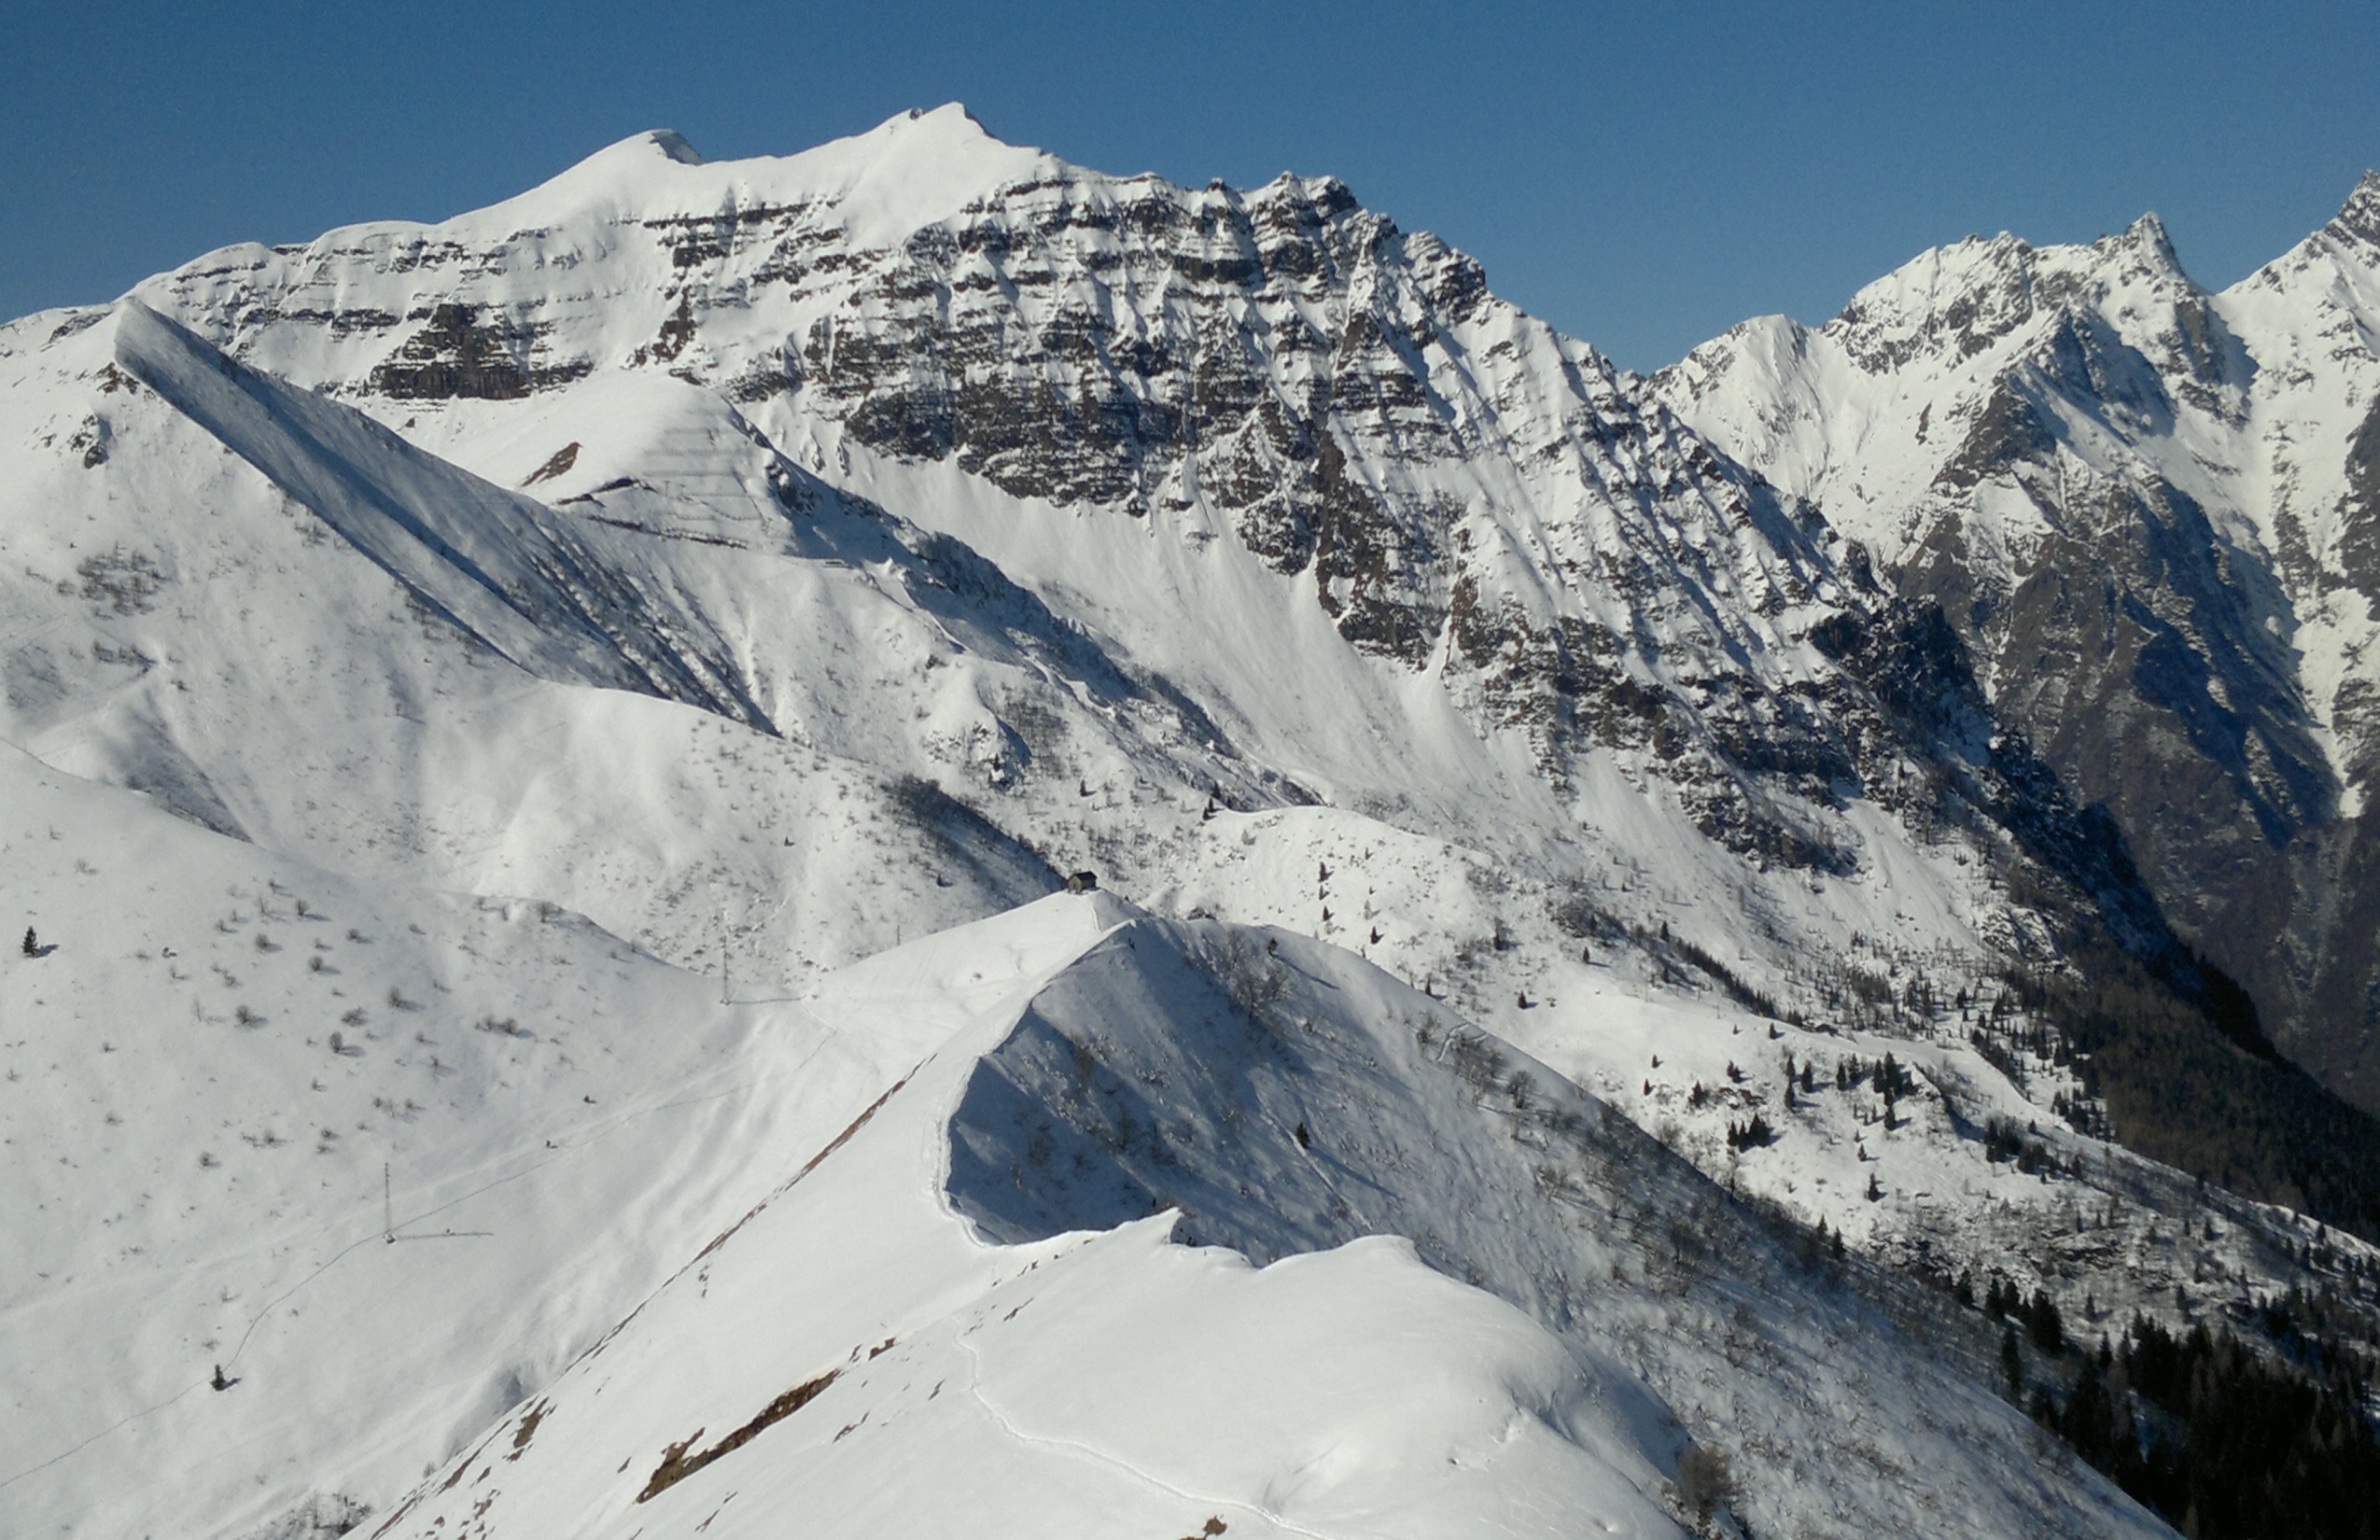
Grazie per l’attenzione !

